Slide 1


Đồ án cơ sở
Đề tài:
Website tìm kiếm việc làm
Giảng viên hướng dẫn: ThS. Nguyễn Văn Danh
Sinh viên thực hiện:
Phạm Hoa Nhanh
Nguyễn Đình Chương
2180608586
2180609507

Slide 2
Nội dung
Ý tưởng đề tài
Mô hình hệ thống
Nội dung thực hiện
Định hướng phát triển

Slide 3
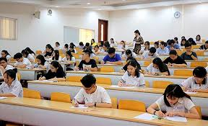
Ý tưởng đề tài
Nguồn nhân lực tăng cao
Theo trang vnexpress.net thống kê năm 2023, với hơn 1 triệu học sinh lớp 12 đã thi tốt nghiệp THPT thì có hơn 50% thí sinh vào đại học.

Slide 4
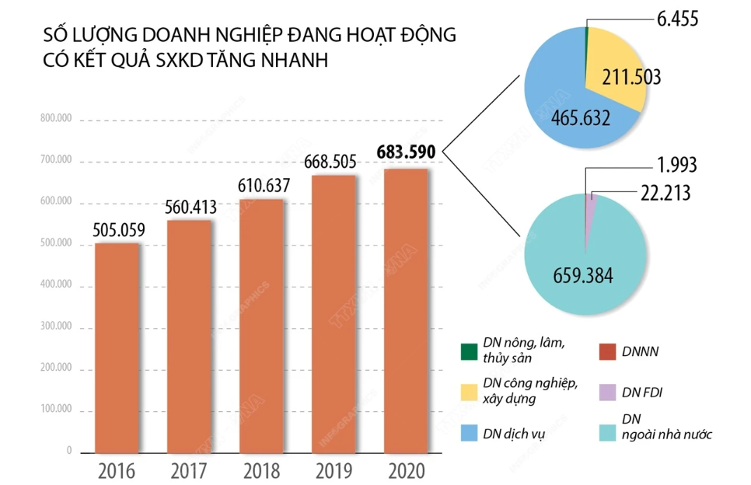
Ý tưởng đề tài
Tiết kiệm thời gian
Hiện nay, với số lượng ra trường rất lớn các sinh viên trên toàn quốc thì các công ty không có đủ thời gian để phỏng vấn trực tiếp với từng ứng viên

Slide 5
Mô hình hệ thống
Mô hình ERD
Mô hình BFD tổng quát
Các yêu cầu chức năng

Slide 6
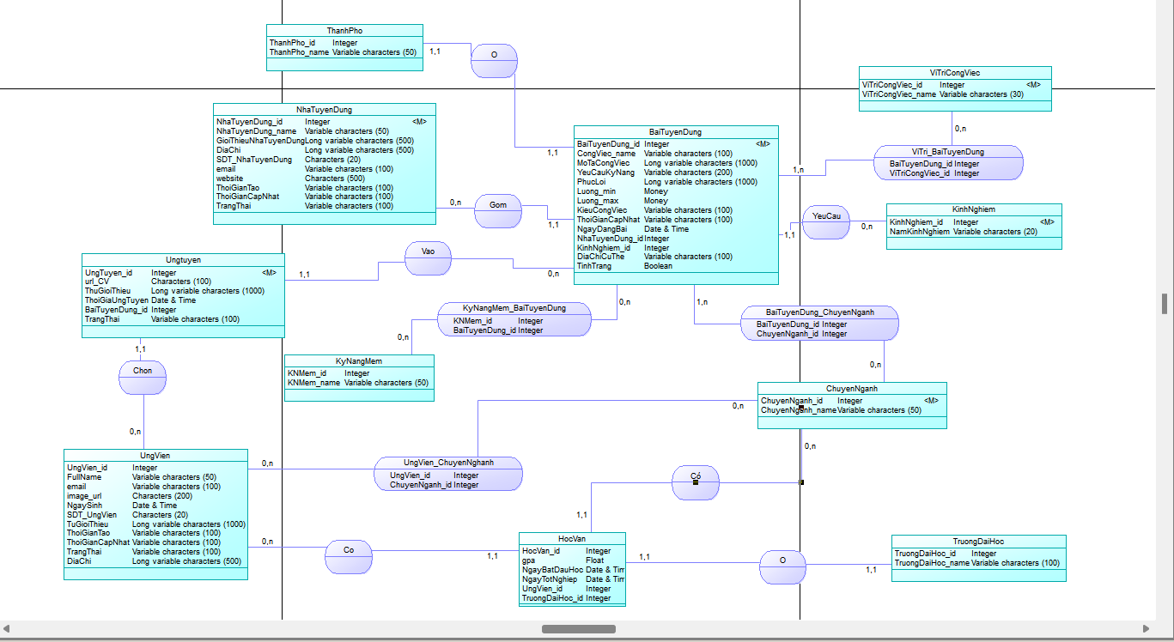

Slide 7
Mô hình hệ thống
Mô hình hệ thống
Quản lý hệ thống
Quản lý ứng tuyển
Quản lý tài khoản
Quản lý tuyển dụng
Quản lý biểu mẫu
Thống kê - báo cáo

Slide 8
Mô hình hệ thống
Yêu cầu chức năng
Admin | Nhà tuyển dụng | Ứng viên
Mở, khóa tài khoản | Đăng, xóa, chỉnh sửa bài tuyển dụng | Xem danh sách ứng tuyển, bài tuyển dụng
Xêm thông tin các tài khoản | Xem, phê duyệt bài ứng tuyển | Xem chi tiết bài tuyển dụng
Thống kê | Xem thông tin ứng viên | Ứng tuyển, xem thông tin ứng tuyển
Tìm kiếm các bài tuyển dụng | Tìm kiếm các bài tuyển dụng | Tìm kiếm các bài tuyển dụng
Thêm các thông tin trong cơ sở dữ liệu | Chỉnh sửa thông tin nhà tuyển dụng | Chỉnh sửa thông tin cá nhân

Slide 9
Nội dung thực hiện

Slide 10
Định hướng phát triển
Đăng nhập bằng nhiều cách khác
Mở rộng cơ sở dữ liệu
Áp dụng googlemap vào hệ thống và xác định với vị trí rõ ràng hơn
Sử dụng công nghệ AI để gợi ý các bài tuyển dụng phù hợp
Cho phép tạo cv trên website
Cho phép các tài khoản có thể trao đổi trực tiếp với nhau

